Slide 1
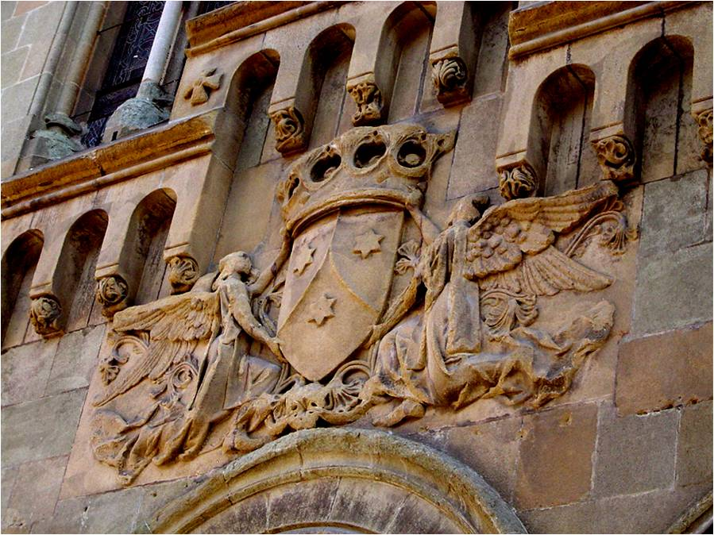
ESGLÉSIA CASA MARE

Slide 2
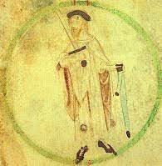
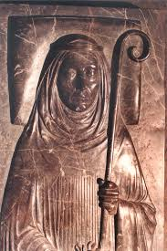
Església de SANTA EULÀLIA de Mèrida
Guifré el Pelós + 897
dóna a la seva filla
Emma, abadessa de Sant Joan (cel·la doc. 911)

Slide 3
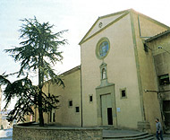

PERÒ ...
La primitiva església de Sta Eulàlia era visigòtica, sota del passeig de la Muralla, prop del posterior convent de les Tereses, i del portal de Sta. Eulàlia de la primitiva muralla. (actual inici del carrer Dues Soles). Sembla que va ser la catedral del primer bisbe, Cinidi, (516) i successors.
Amb les invasions del àrabs (718) Vic quedà molt despoblada en dues ocasions. Fins que el 879, Guifré, de la mà dels carolingis, fa reviure el territori amb el comtat d’Osona.
El bisbe Gotmar (886) construí la primera catedral de Sant Pere.
Sta. Eulàlia perdurà fins el 1655, quan Joan d’Àustria manà fortificar la ciutat, i destruí el raval de Sta. Eulàlia. No es portà a terme i els veïns reconstruïren el barri. Acabat el carrer de Sta. Eulàlia, reedificàren la capella el1686. Van sorgir problemes sobre el manteniment econòmic de l’església que quedà tancada i en oblit.

Slide 4
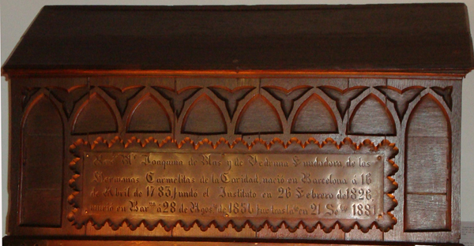
L’església del convent de caputxins era molt concorreguda i fins es canvià el nom del carrer. La capella era una runa. Al noble Ignasi Ramón de Sallés se li concedí el permís per refer-la el 1780. “Construcció recollida i en la seva senzillesa, d’estructura simpàtica”. Abarrocada i amb la imatge de la Puríssima Concepció, i una pintura de Santa Eulàlia.
Tothom seguia dient Santa Eulàlia. El 1859 fou cedida definitivament a l’Institut. Amb el nom de Ntra. Sra. del Carme.
L’any 1881 s’hi diposità l’arqueta de fusta amb les restes de la Mare Fundadora .

Slide 5
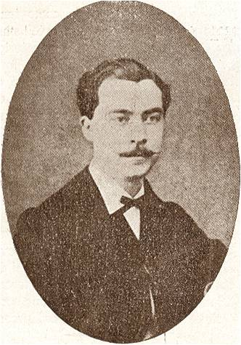
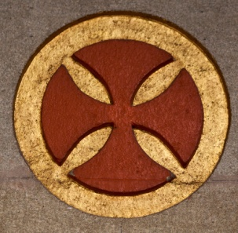
L‘església de la Casa Mare s’edificà per voluntat del vigatà Sr. Miquel Mascaró, que així ho manifestà, en fer hereva la seva filla Gna. Dolors Mascaró i Calderó. El pare morí el 27 de gener de 1898.
El 14 d’abril té lloc l’ última professió religiosa a Santa Eulàlia. El 16 d’agost se celebra la darrera missa, en sufragi del Sr. Mascaró.
Immediatamente es procedí a l’enderroc per aixecar el nou temple. El bisbe Josep Morgades posà la primera pedra.
Només van passar dos anys i la nit del 31 de desembre de 1900, la consagrava el bisbe Torras i Bages

Slide 6
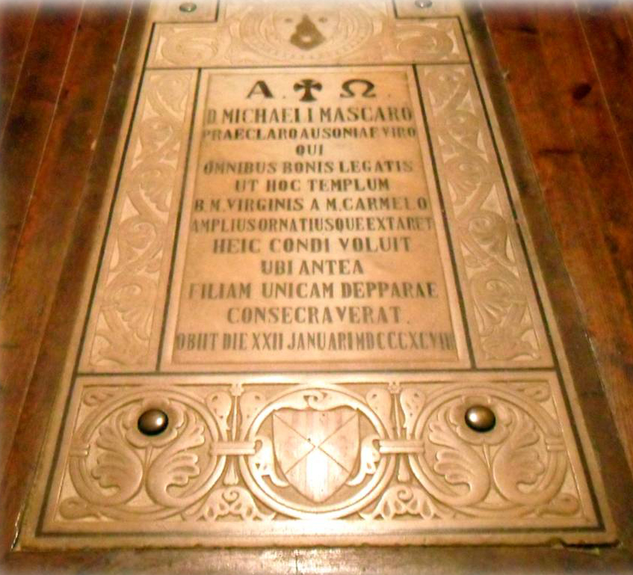
Tomba de Miquel Mascaró i esposa, Esperança Calderó
A la girola, davant de la porta de la sacristia.

Slide 7
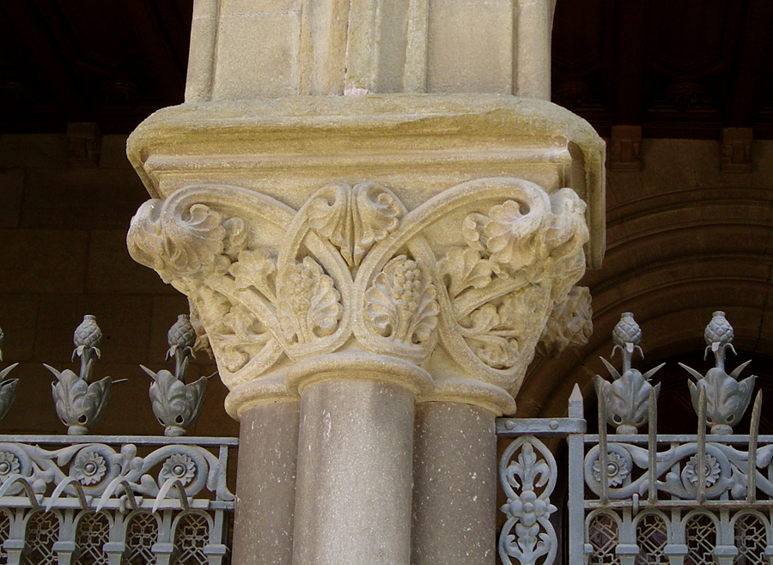
L’església és d’estil eclèctic, romànic bizantí.
Els plànols són de l’arquitecte Antoni Serrallach, i fou proseguida per Bernat Pejoàn.
Consta d’un atri d’accés.
A l’interior, tres naus. Damunt de les laterals, tribunes i cor.
El arcs són peraltats. Hi ha una girola al voltant del presbiteri
La nau central mesura 13 X 9 metres i 3,10 metres d’amplada els laterals.
Abunden els elements modernistes: Reixeria, escultures, mosaic romà.
L’ornamentació escultòrica és obra de tallistes que van fer la restauració del
Monestir de Ripoll

Slide 8
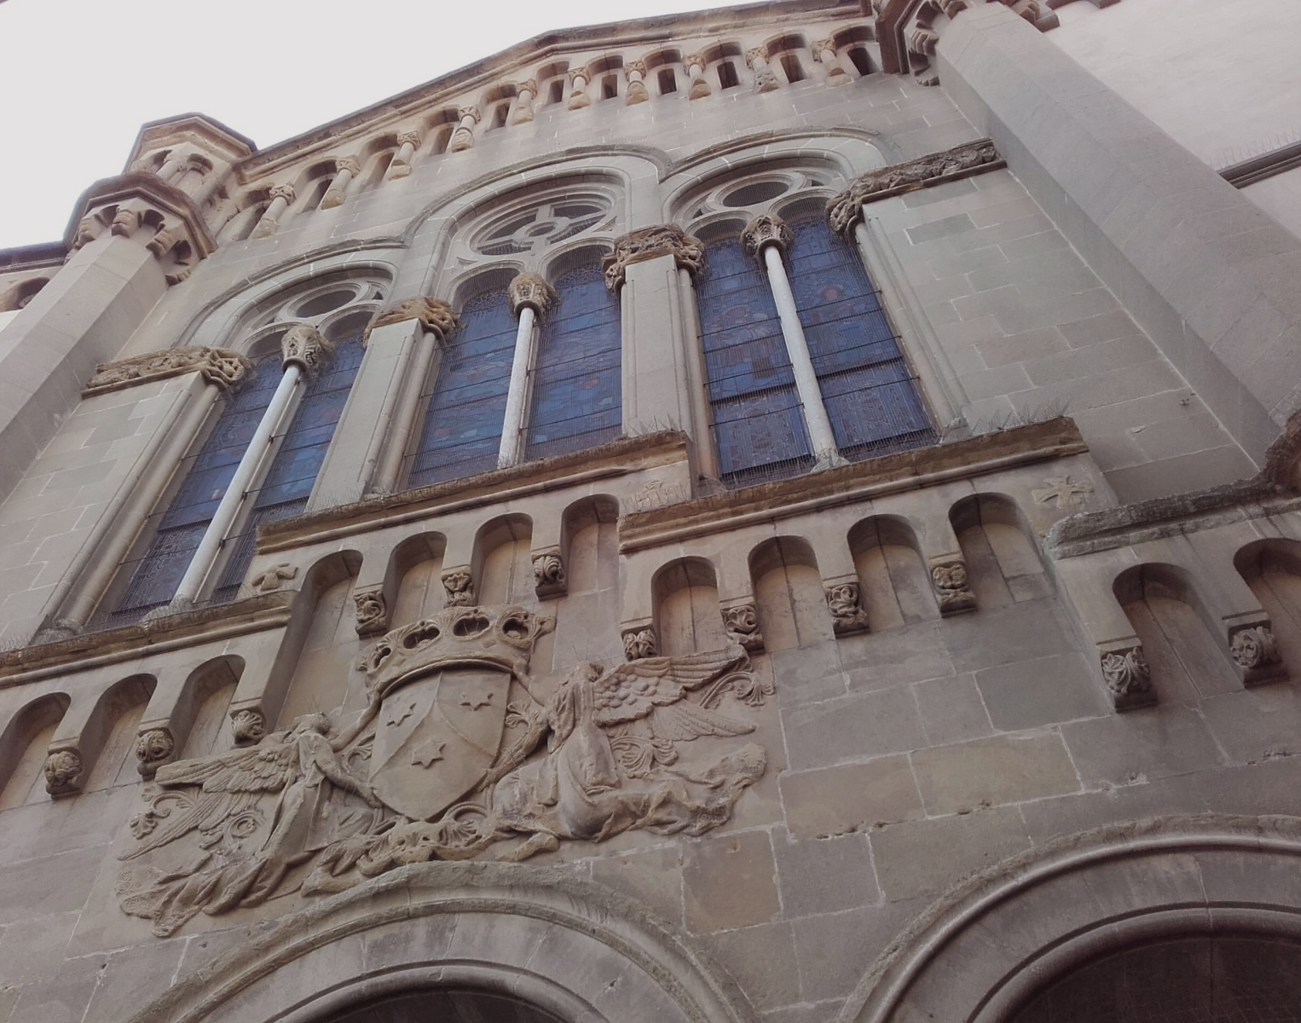
Part superior de la façana de l’església amb tres grans finestrals
amb esvelts mainells, i vidrieres de colors

Slide 9
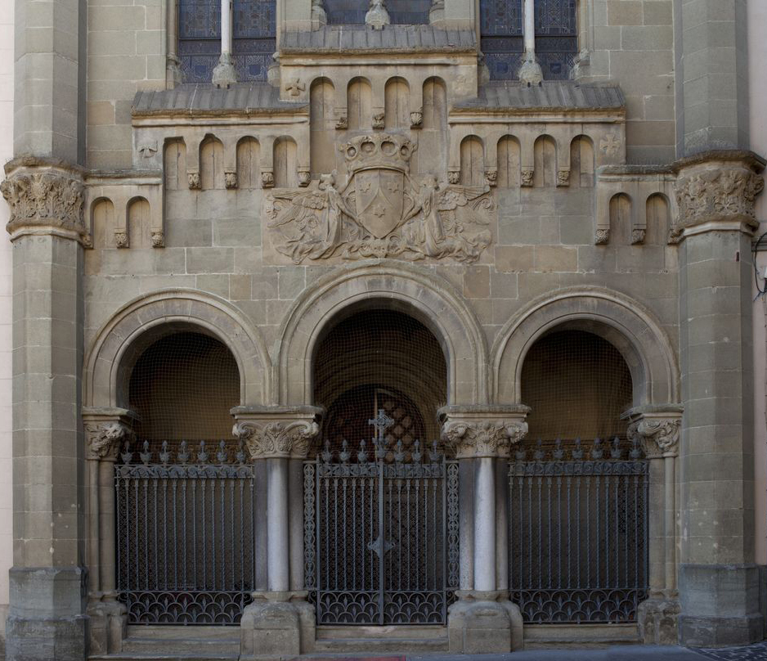
L’església té un atri amb tres portalades amb arcs sobre columnes, tancat amb reixat de ferro. Per damunt, relleu de l’escut del Carme sostingut per àngels i rematada aquesta meitat amb petites arcuacions.
A la part inferior un atri amb tres portalades amb arcs sobre columnes, tancat amb reixat de ferro. Per damunt, relleu de l’escut del Carme sostingut per àngels i rematada aquesta meitat amb petites arcuacions.

Slide 10
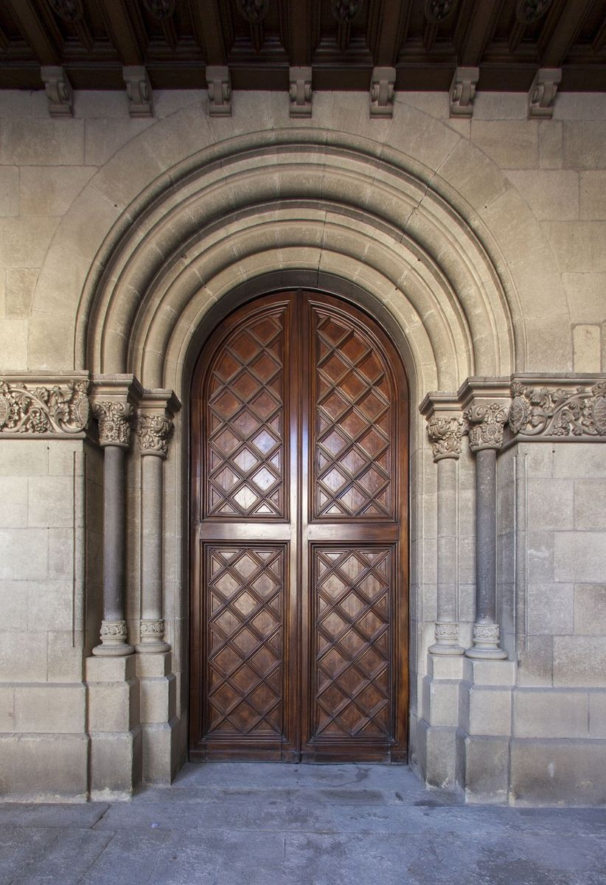
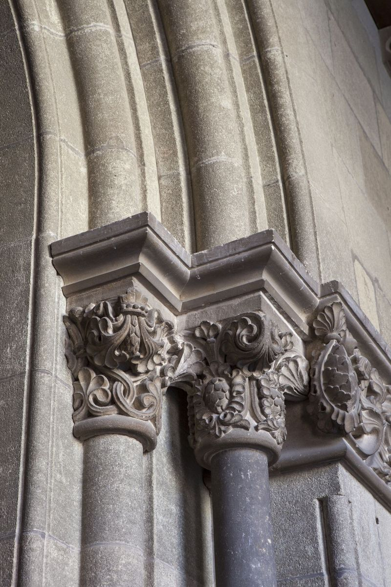
Porta d’accés a l’interior
i detall dels capitells

Slide 11
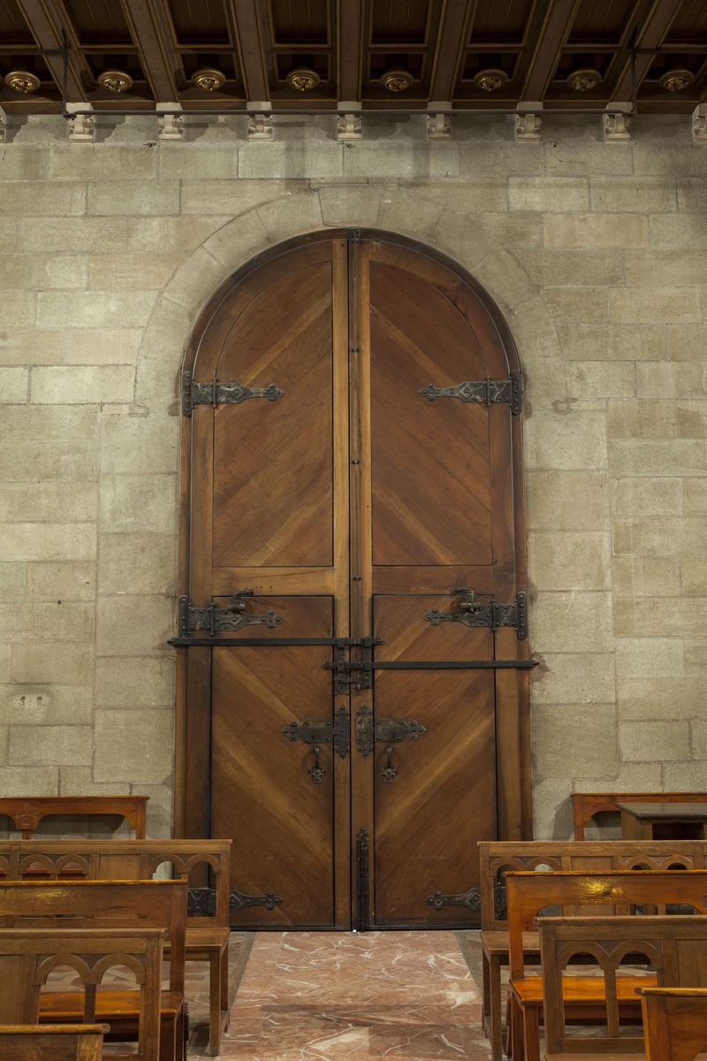
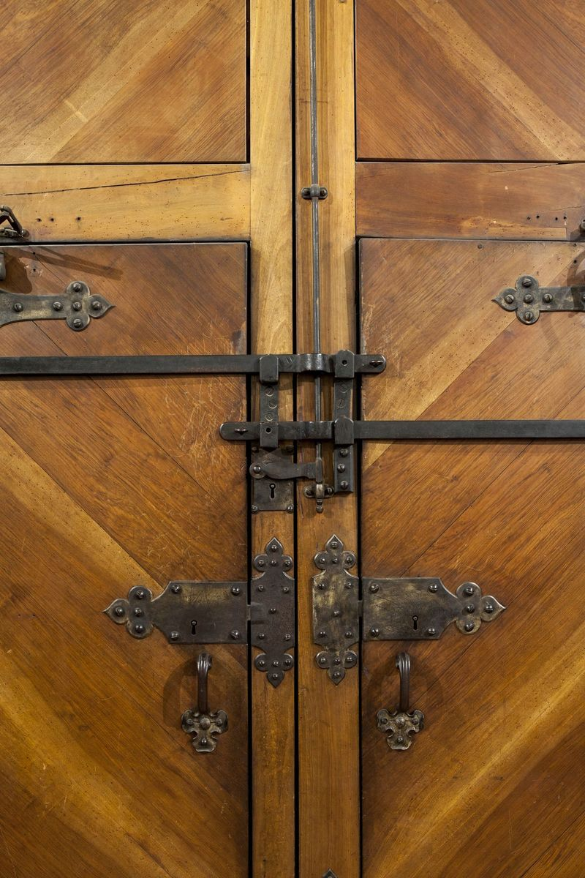
La porta des de l’interior
i detall del forrellat

Slide 12
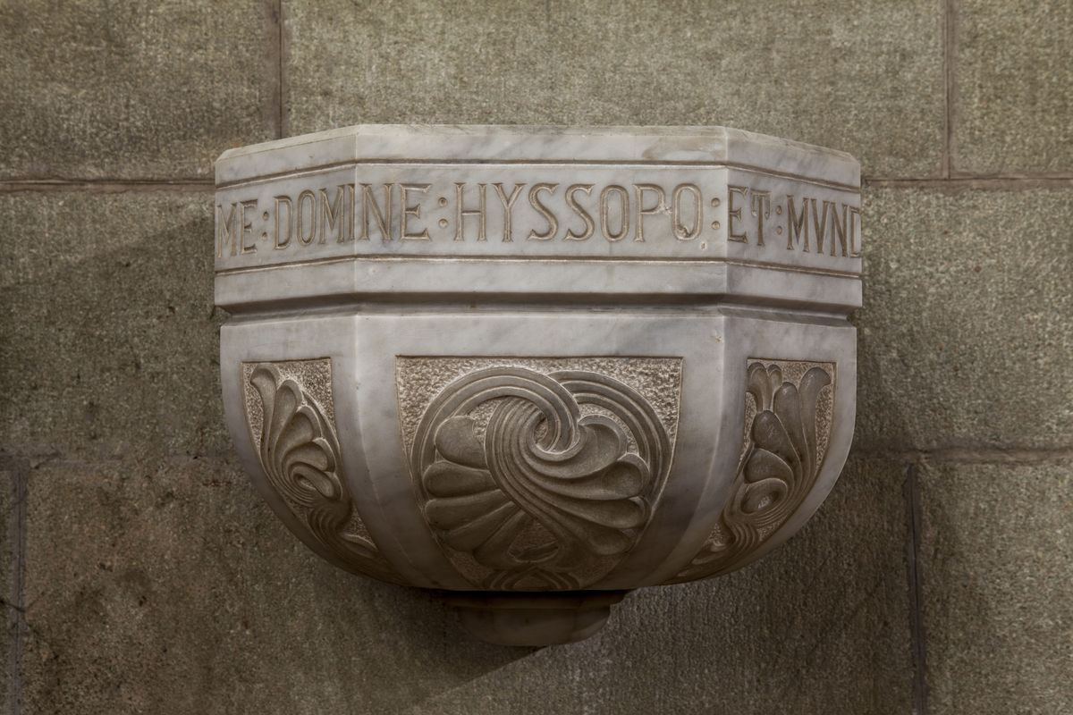
Pica d’aigua beneita de l’esquerra
Aspergiu-me Senyor amb l’hisop i quedaré net

Slide 13
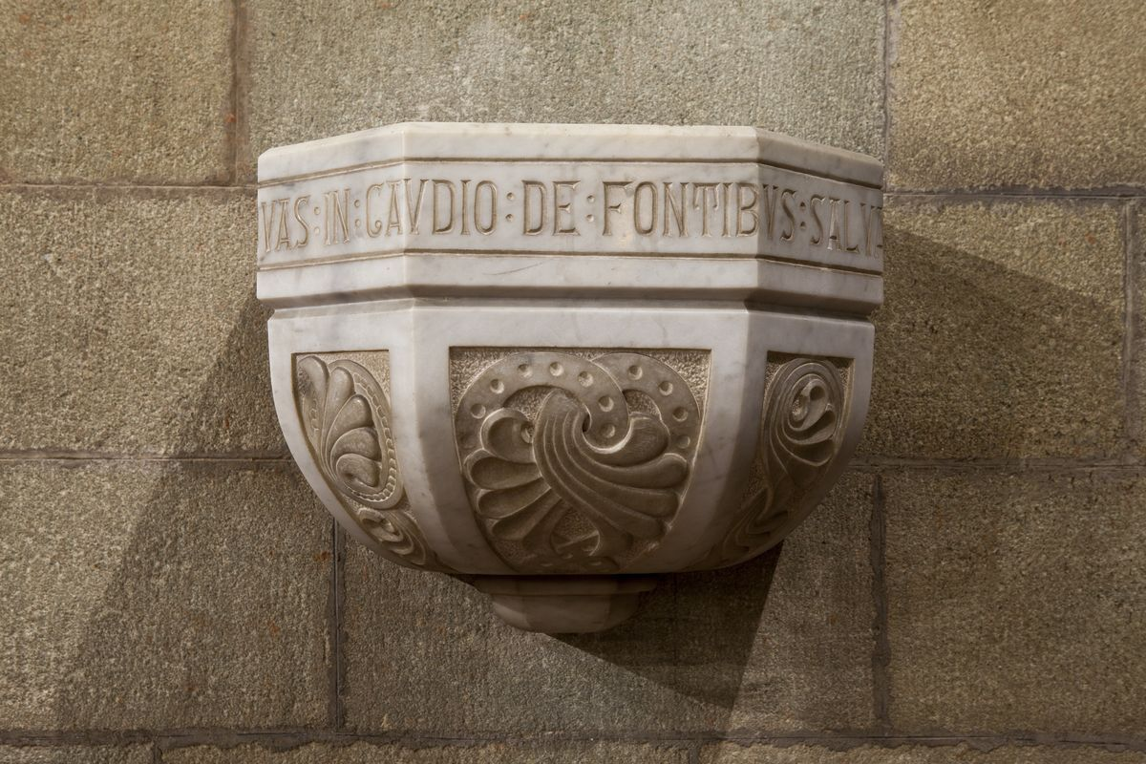
Pica de la dreta
... aigües amb goig de les fonts de salvació

Slide 14
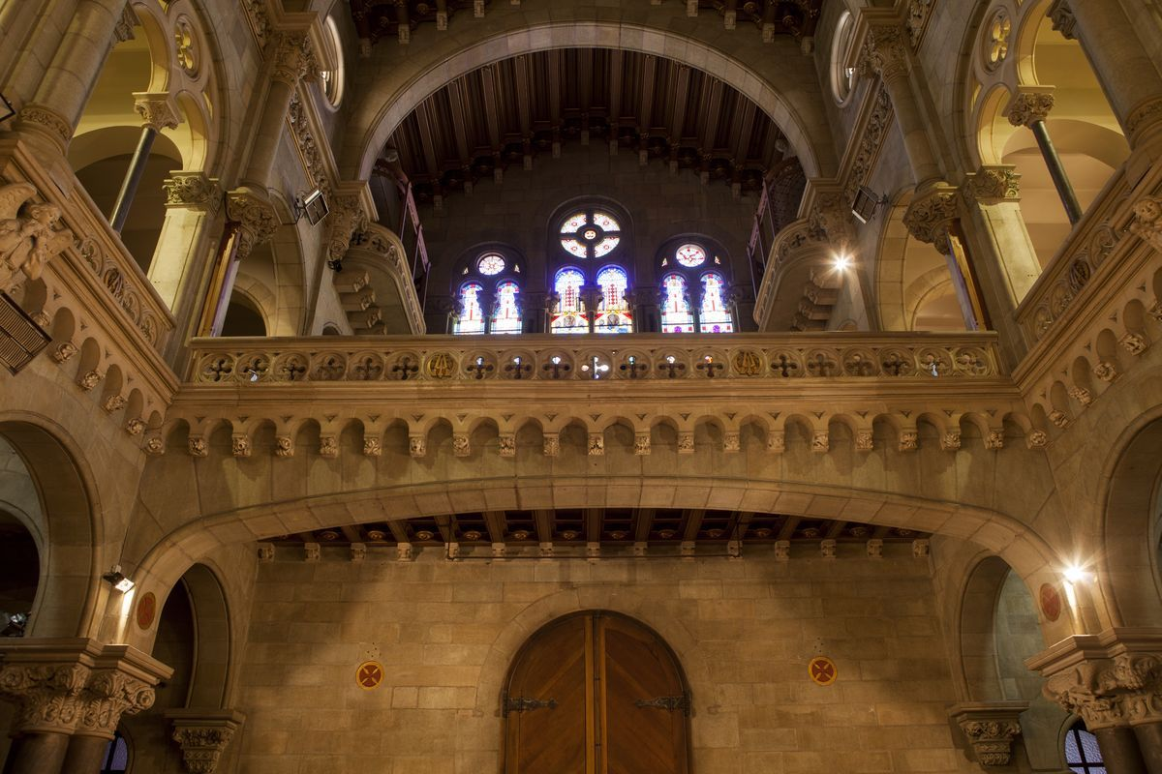
Un arc rebaixat sustenta el cor. Al fons els vitralls a l’exterior

Slide 15
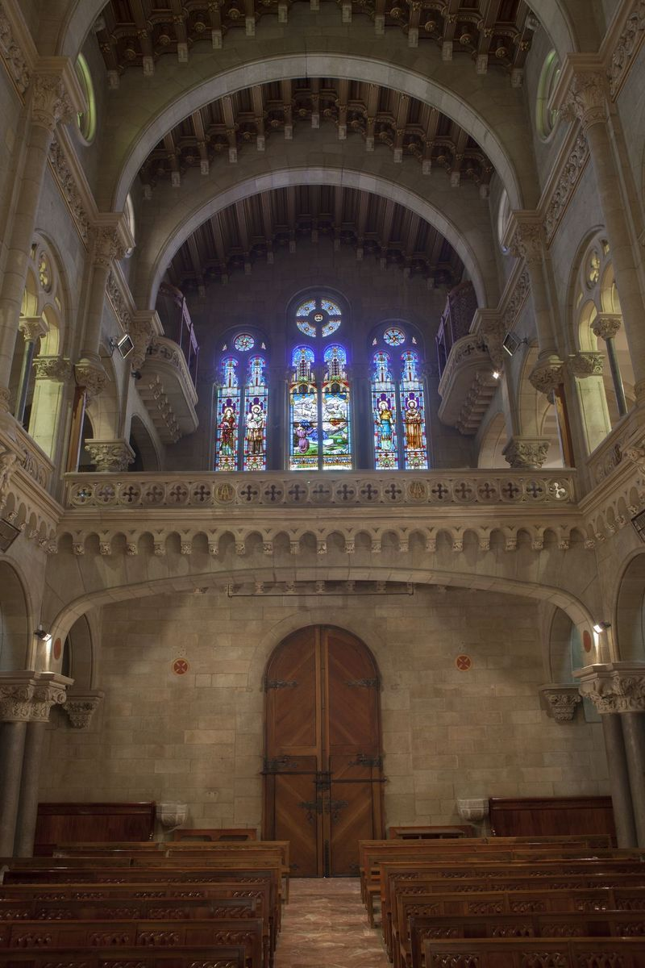

Slide 16
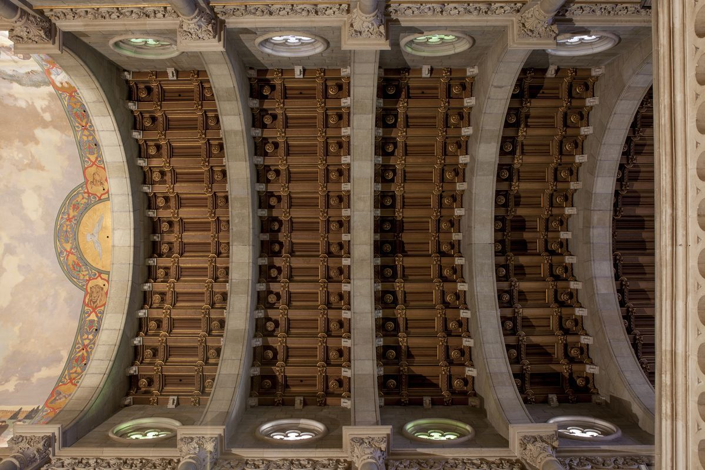
Enteixinat de fusta amb ornamentació daurada.
Destaquen els quatre arcs torals

Slide 17
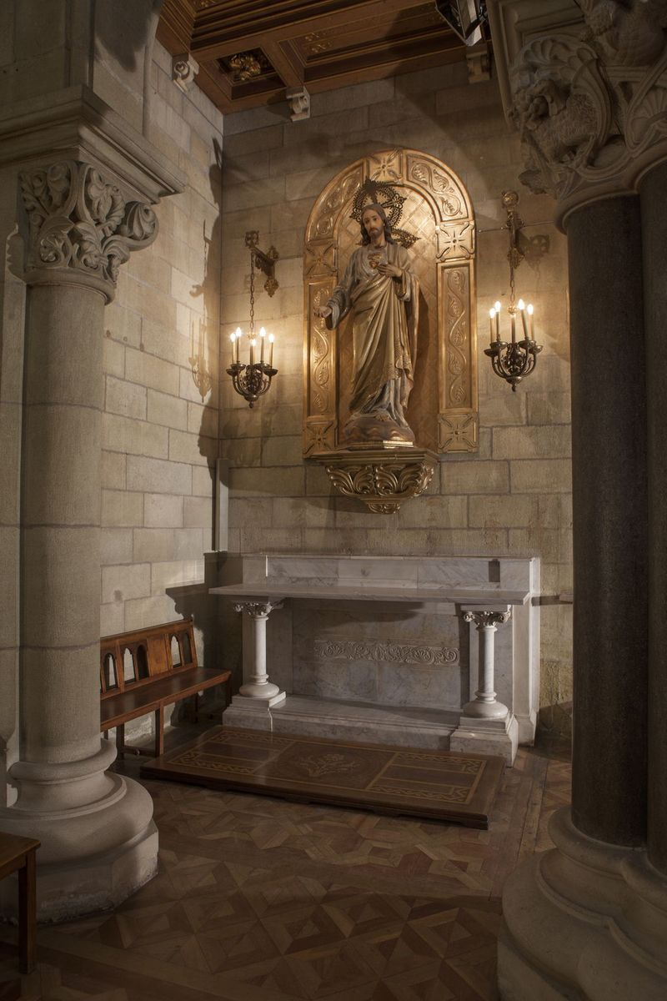
Nau lateral esquerra.
Altar del Sagrat Cor

Slide 18
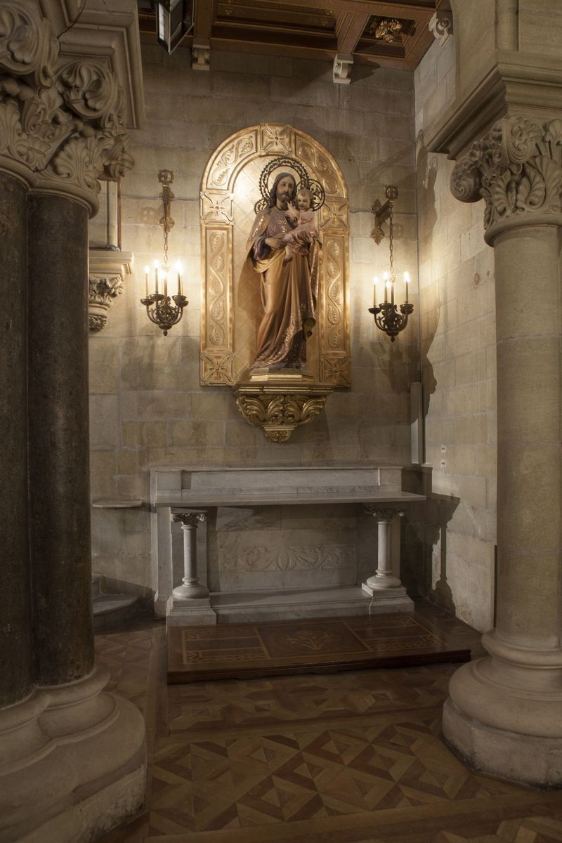
Nau lateral dreta
Altar de
Sant Josep
Observem el paviment de fusta. Restaurat el 1949

Slide 19
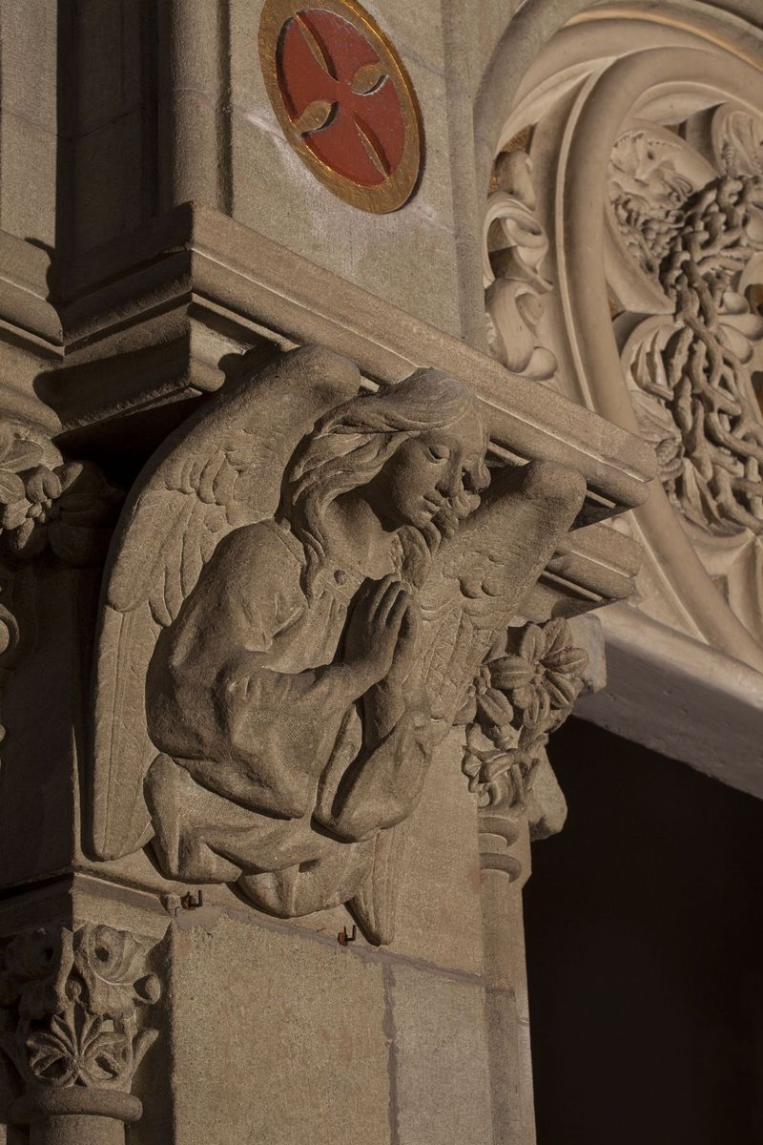
Tots els capitells són diferents. Tenen ornamentació floral, zoomòrfica. I les petites mènsules, mai repetides, amb diverses figures humanes. Totes les escultures són modernistes.
Hi ha 2 àngels orants (un per banda) i 6 àngels músics.
En aquesta imatge es veu una de les creus de la consagració de l’església

Slide 20
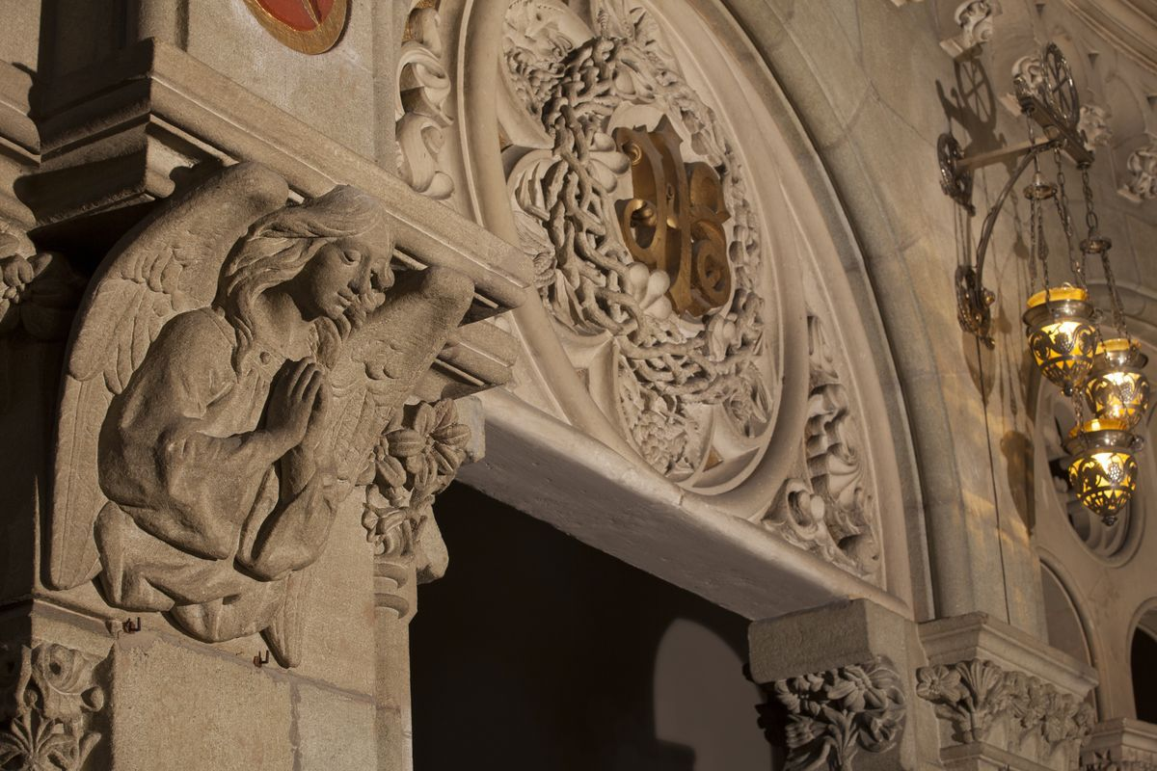
L’anterior i l’anagrama del nom de Jesús. Costat esquerra

Slide 21
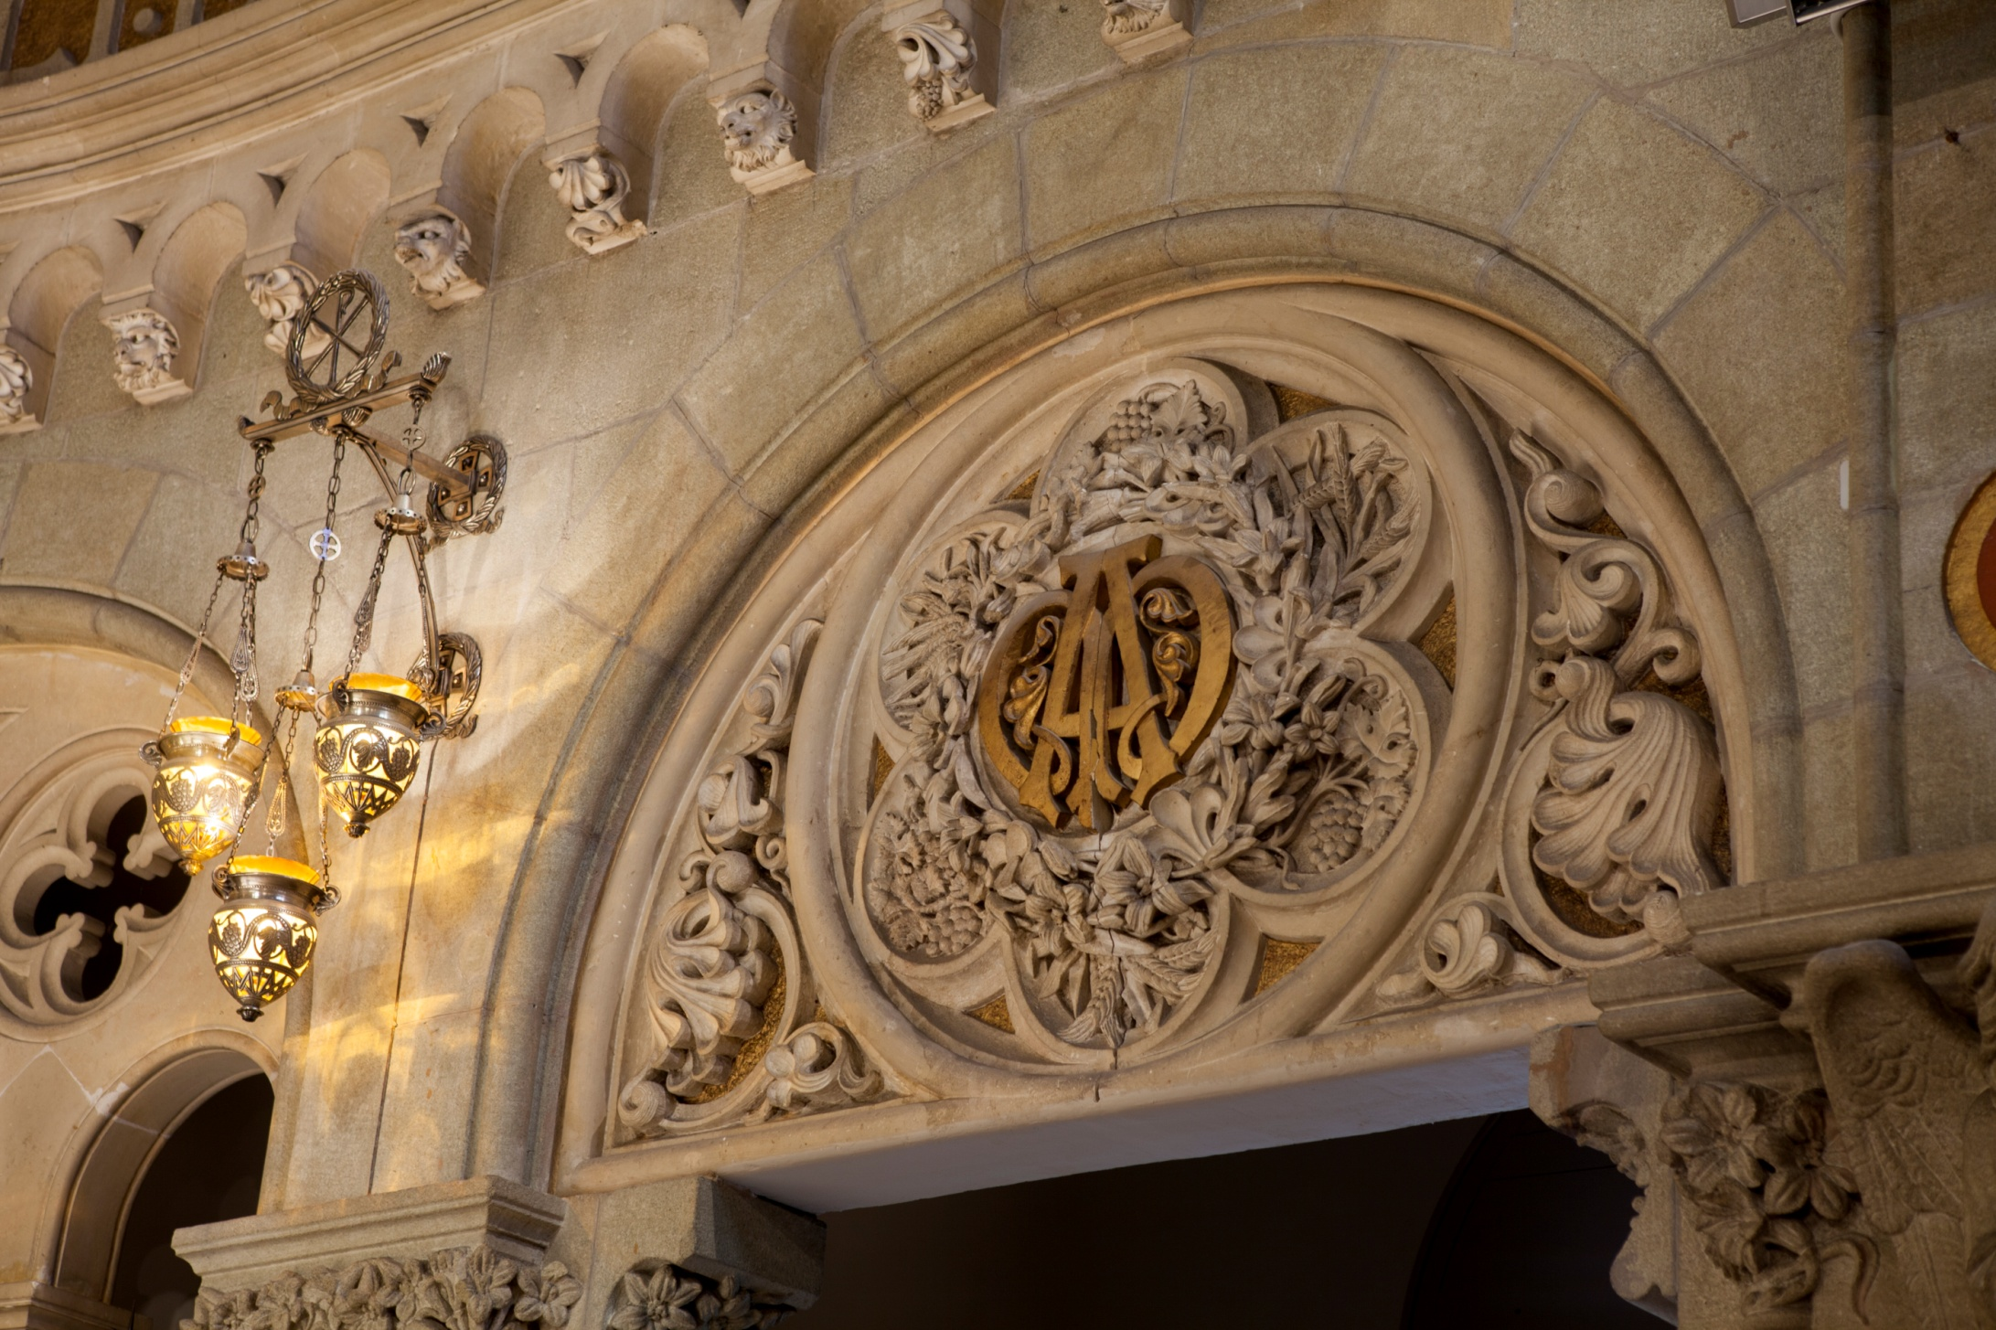
L’anagrama del nom de Maria. Costat dret

Slide 22
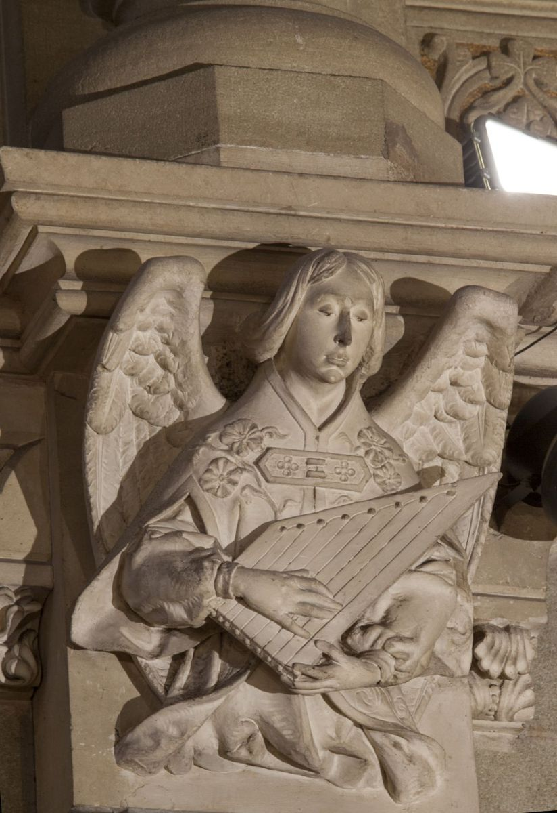

Slide 23
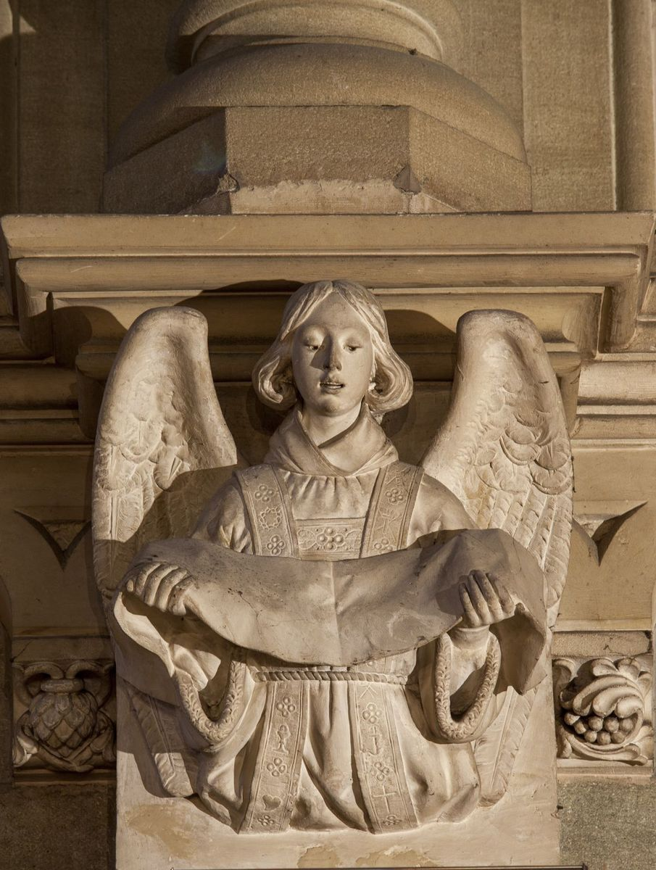

Slide 24
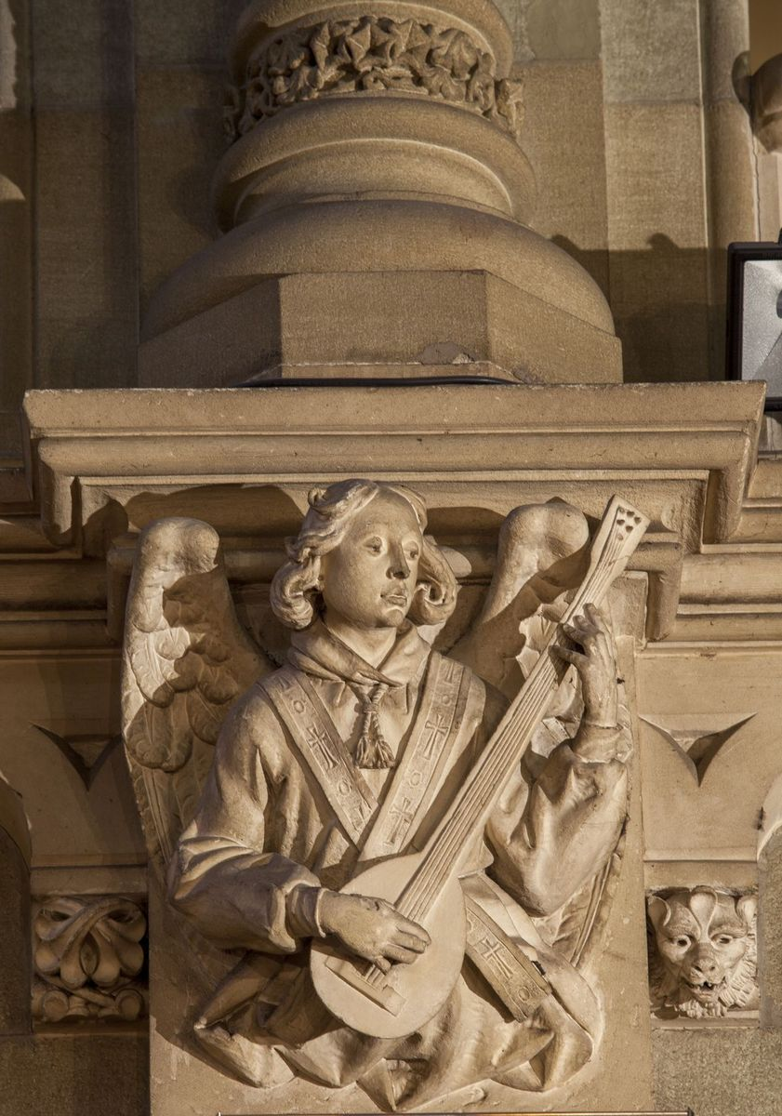

Slide 25
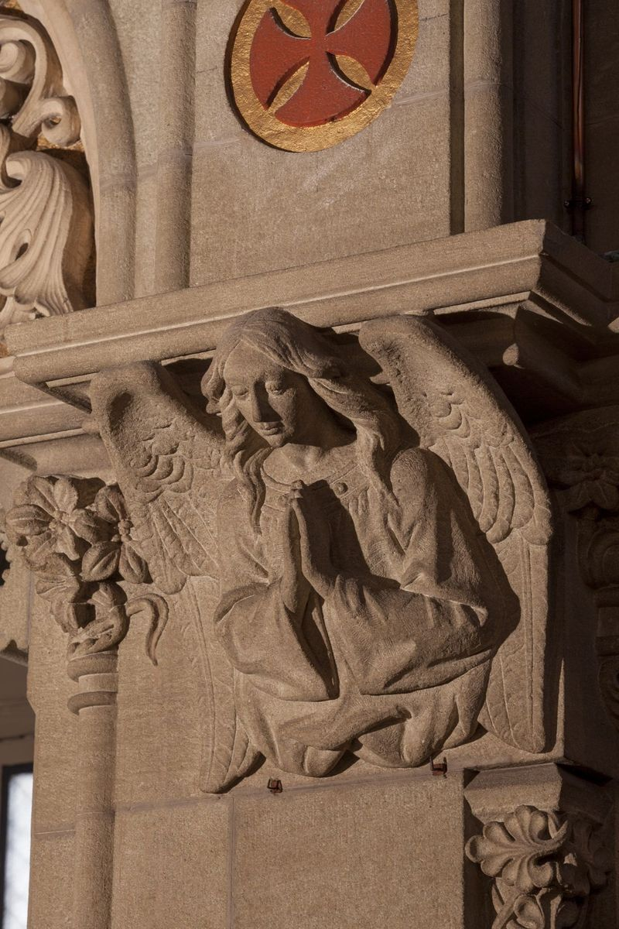
A la dreta

Slide 26
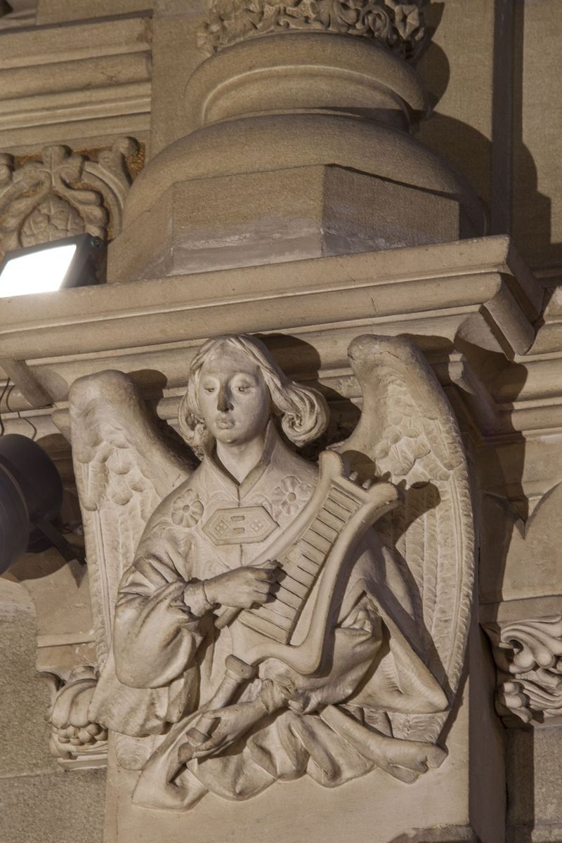

Slide 27
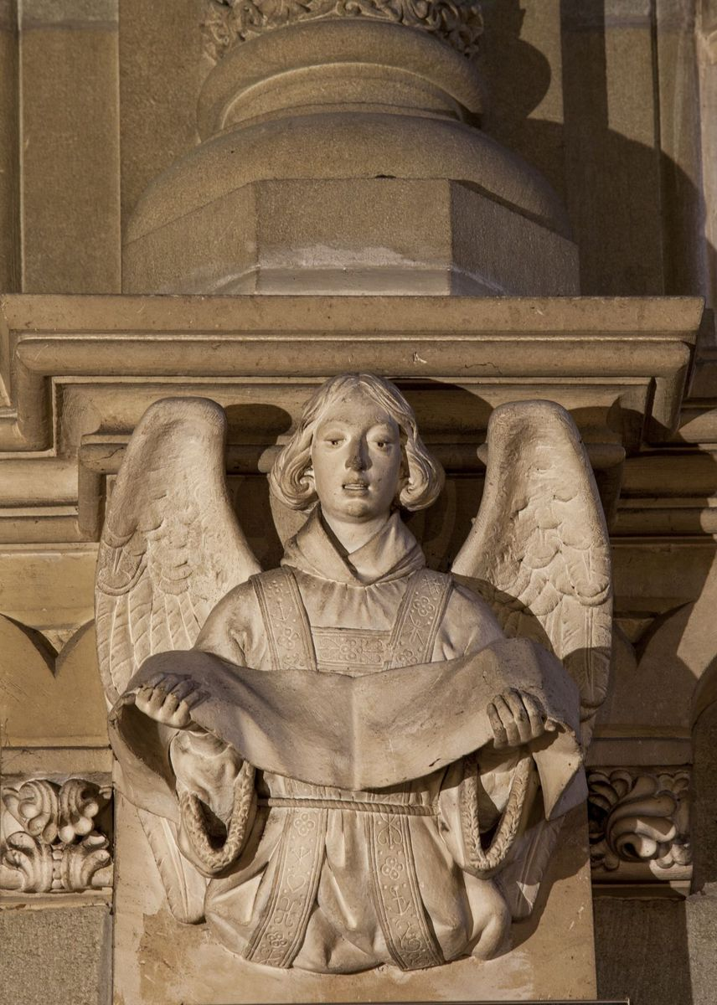

Slide 28
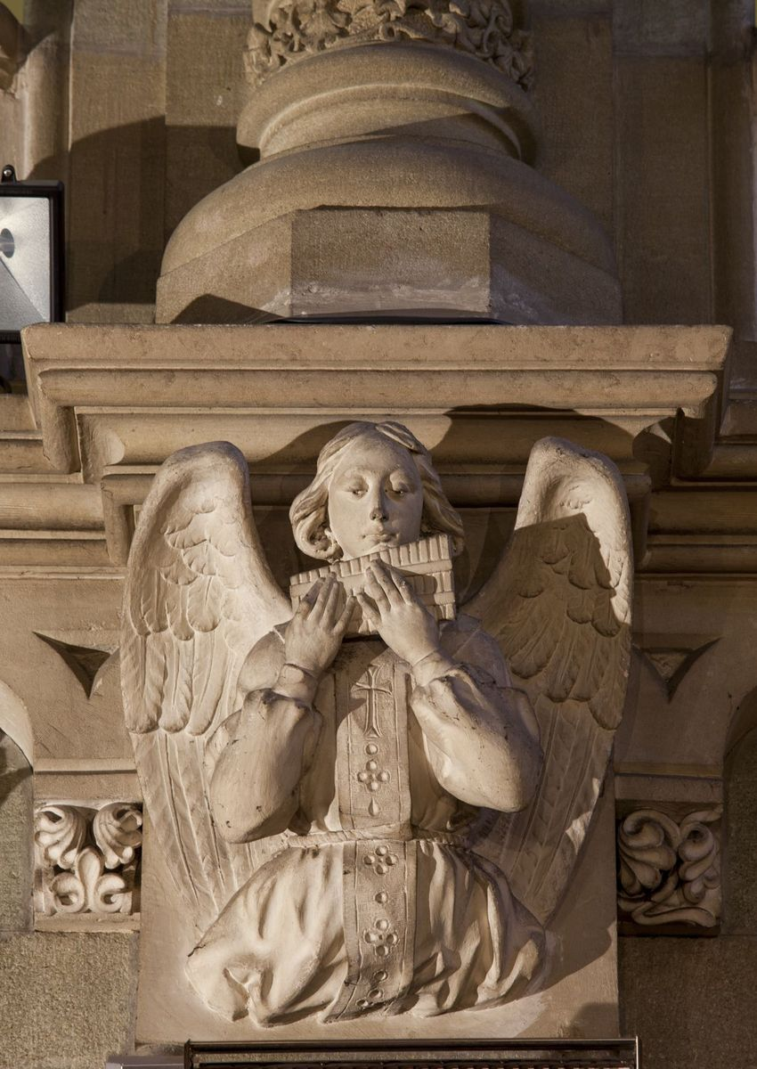

Slide 29
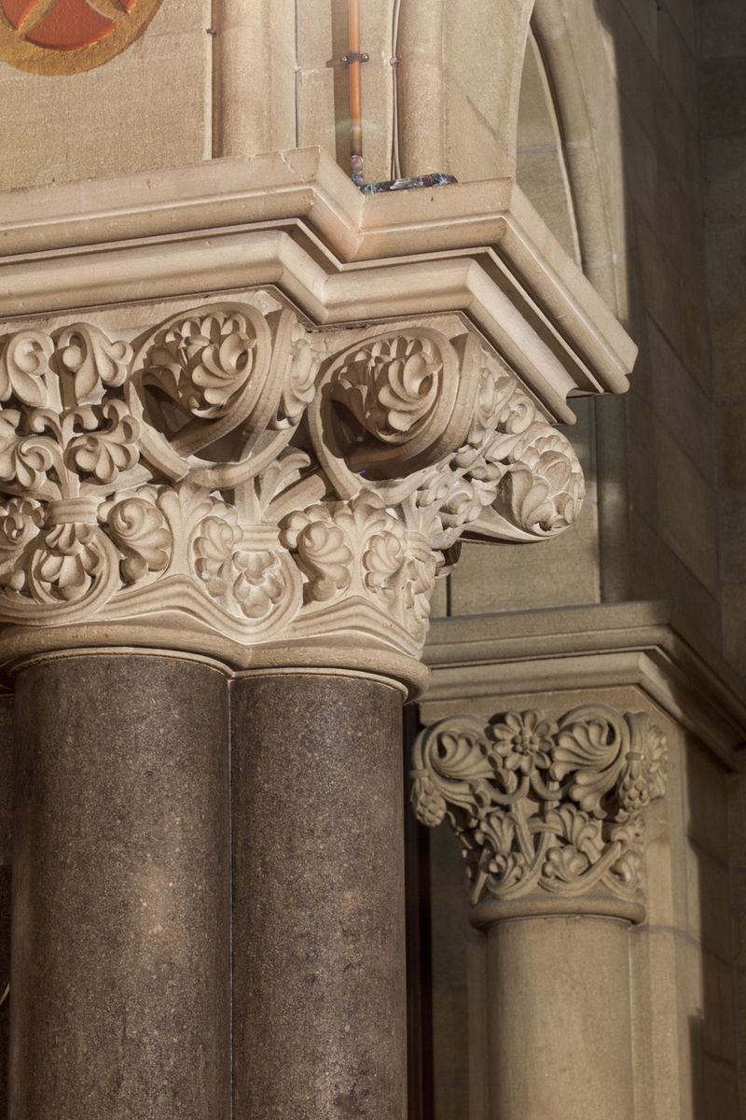
Capitells amb motius florals
dreta

Slide 30
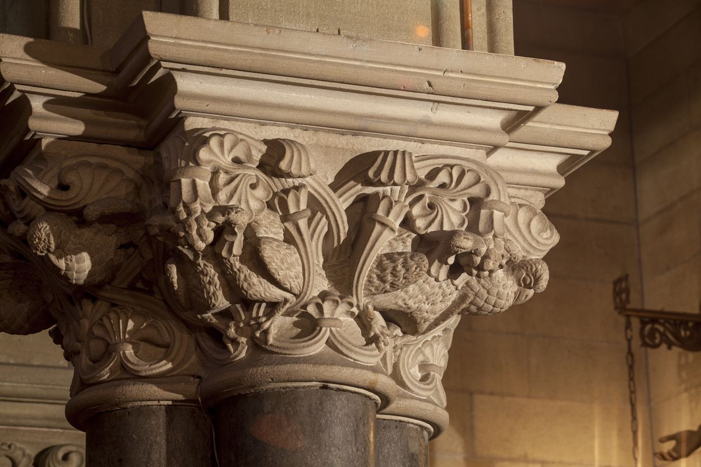
Aus menjant raïms
Esquerra

Slide 31
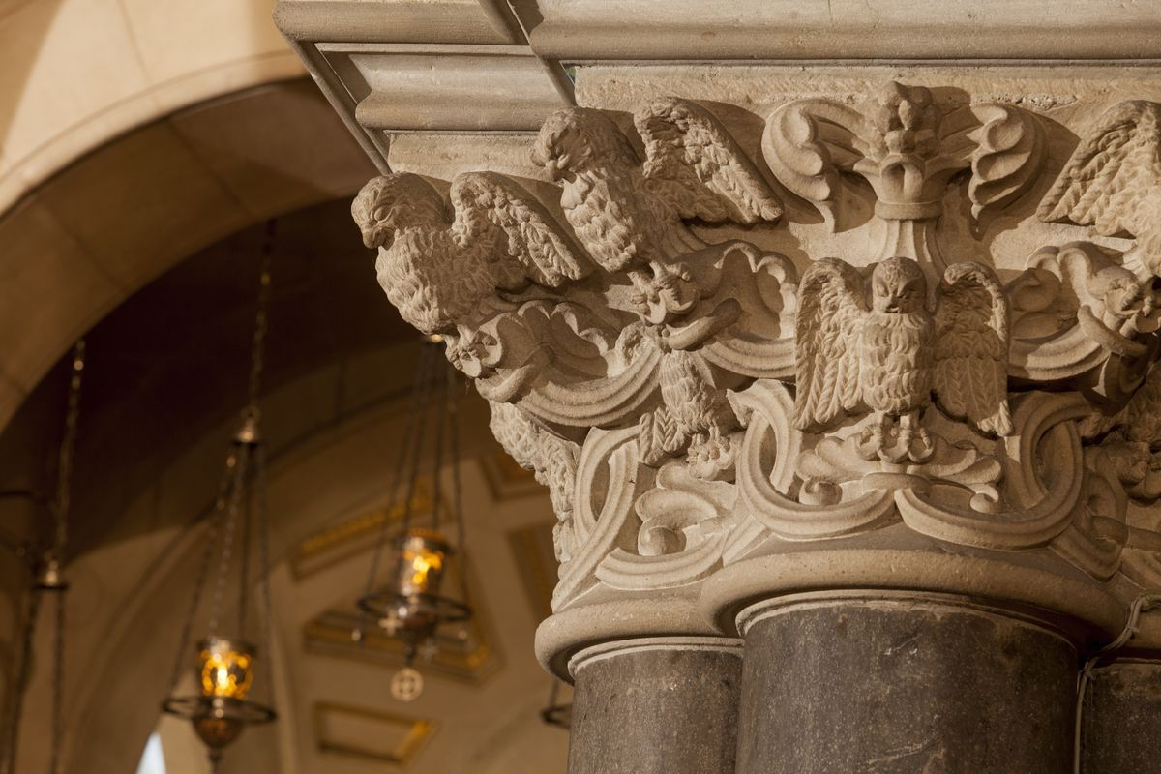
Aus de presa.
Dreta

Slide 32
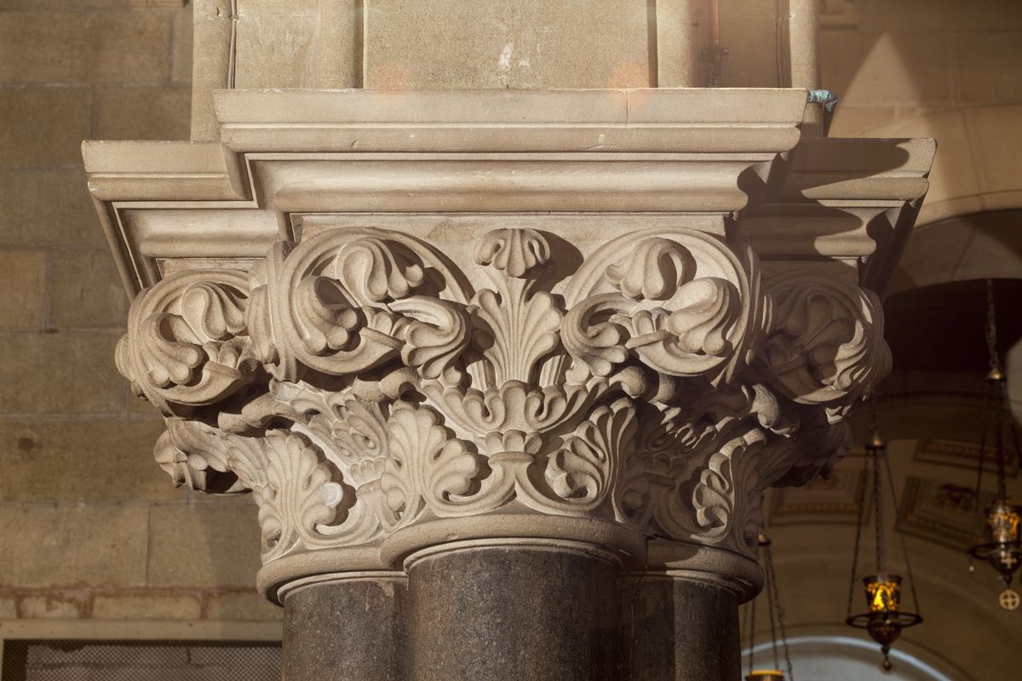

Slide 33
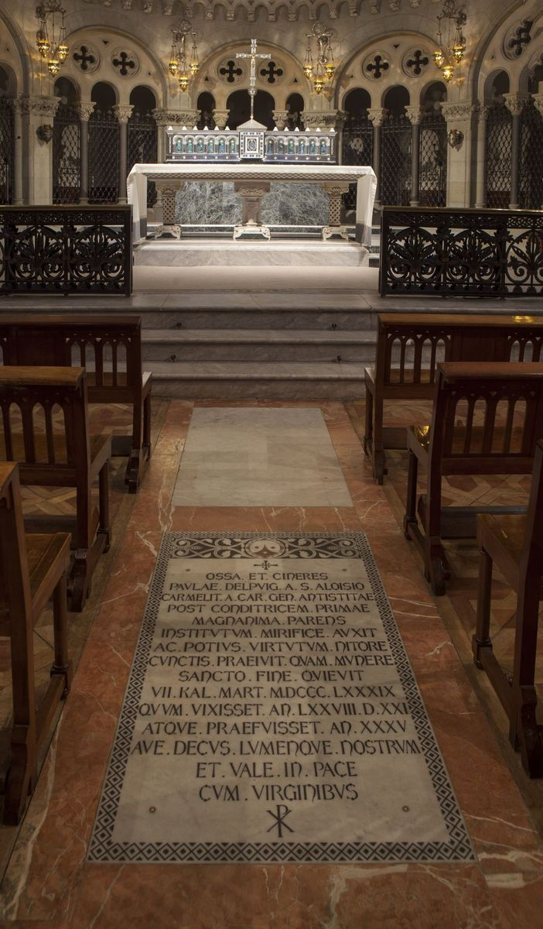
Avancem per la nau central amb paviment de marbre
La tomba de la M. Paula Delpuig amb la inscripció
A la tomba més a prop del presbiteri hi hagué la urna amb les restes de la M. Joaquima fins a la beatificació, 1940.
La lauda està girada

Slide 34
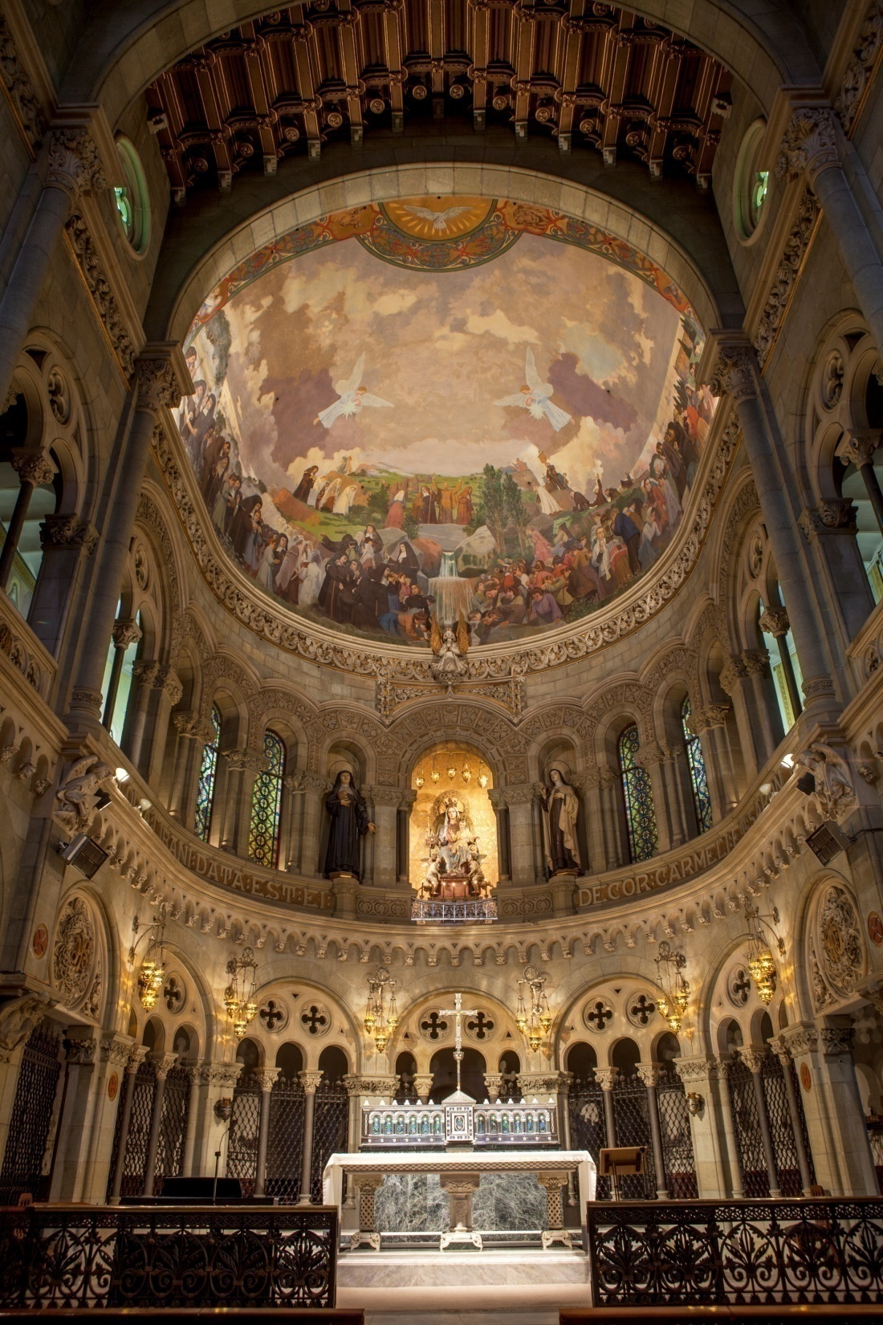
Vista general del presbiteri i la cúpula

Slide 35
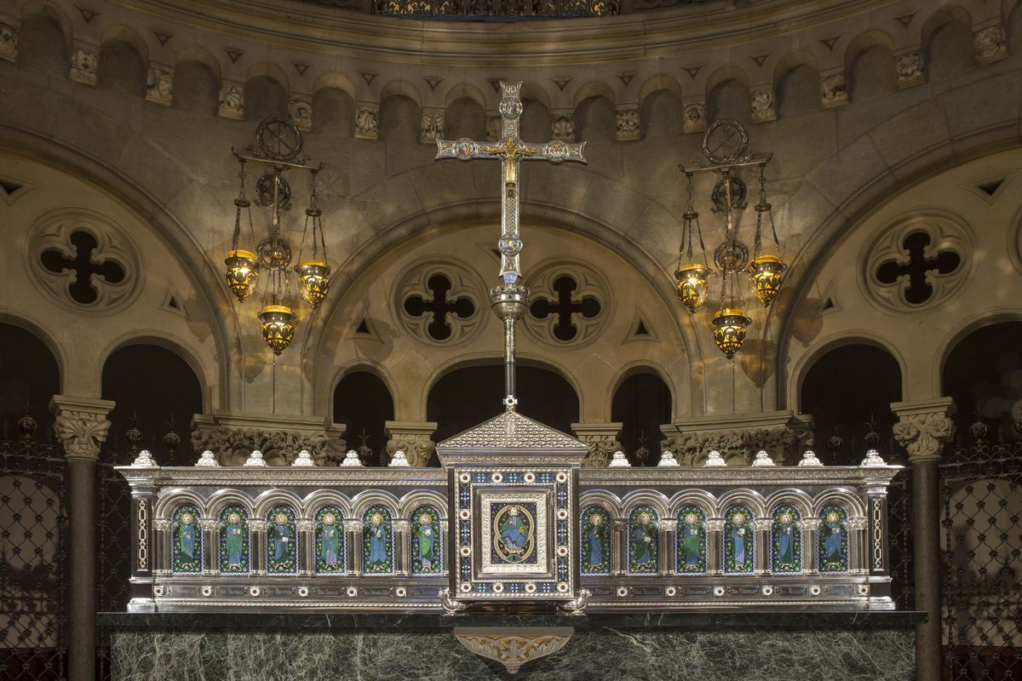
El retaule és obra de Xavier Corberó 1953-1954. (Barcelona)
És de llautó amb bany de plata.
Les figures són el Pantocràtor al Sagrari i els 12 apòstols, diferenciats un per un.
Són esmalts amb la tècnica champ-levé, obra de Maria Noguera.
Hi ha 300 cargols que permeten el desmuntatge una per una de les peces. La pedreria és de cornalines, malaquites, amatistes, cristall de roca.
L’interior del Sagrari es d’or.
El 22 de maig de 2017 el retaule lluí com nou per la restauració feta per Ferran Garreta (Vic)

Slide 37
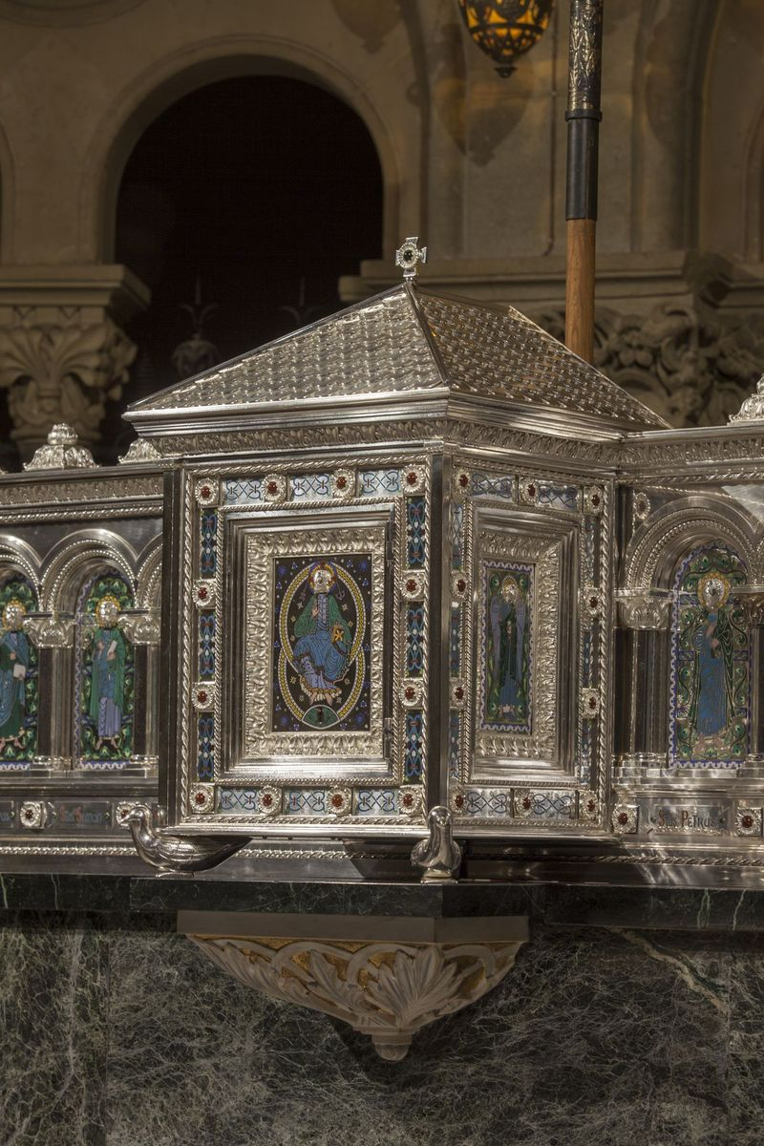

Slide 38
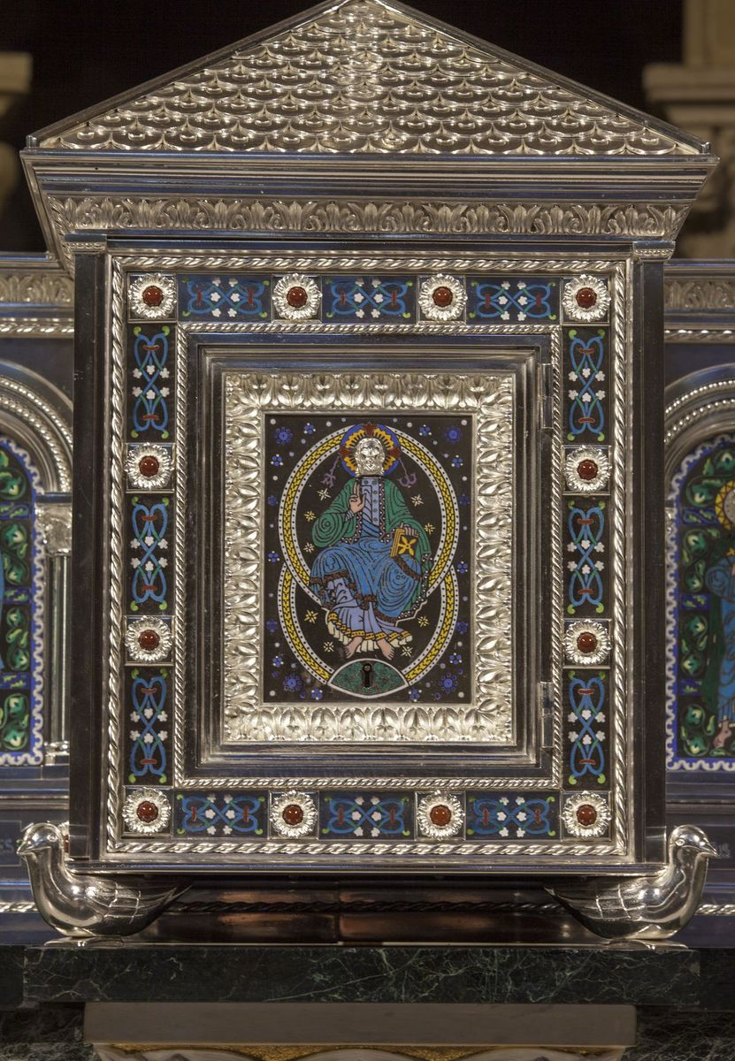

Slide 39
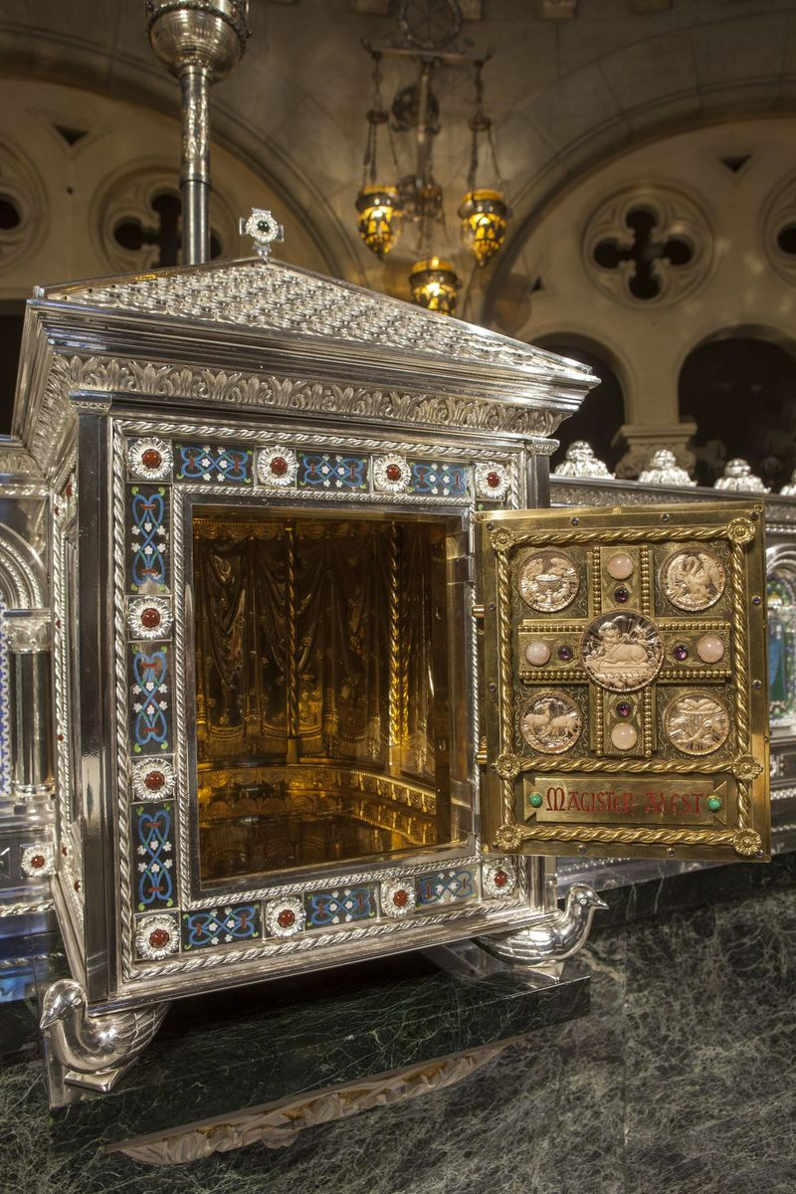

Slide 40
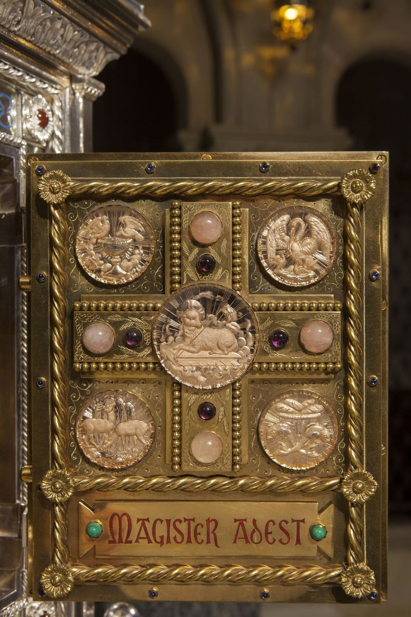

Slide 41
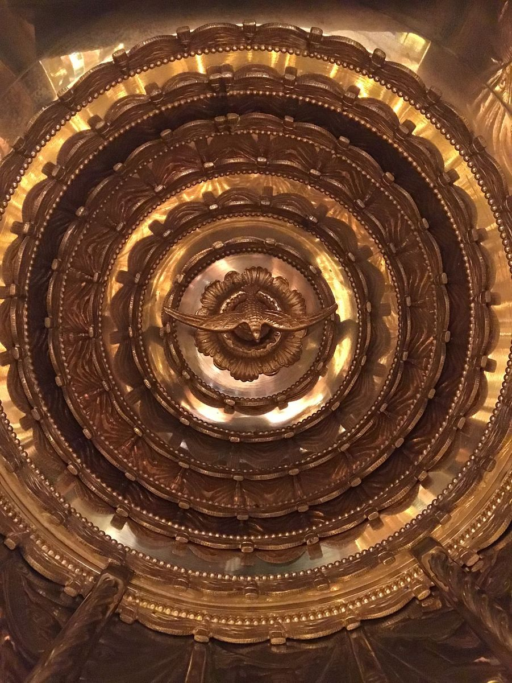

Slide 42
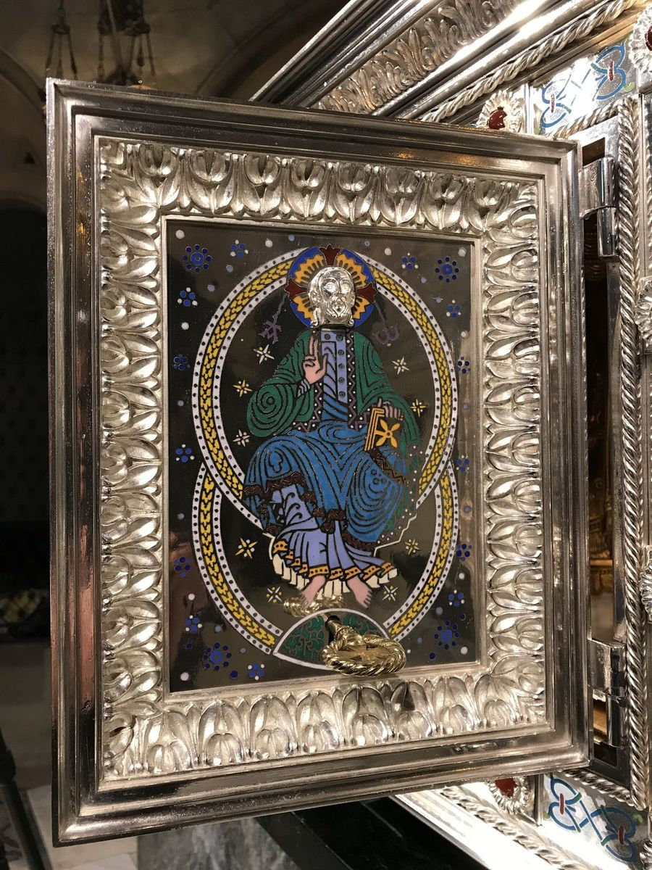

Slide 43
LA CUSTÒDIA
De plata sobredaurada. Medeix un metro d’alçada. Darrera l’altar, resguardada en un elevador.

Slide 44
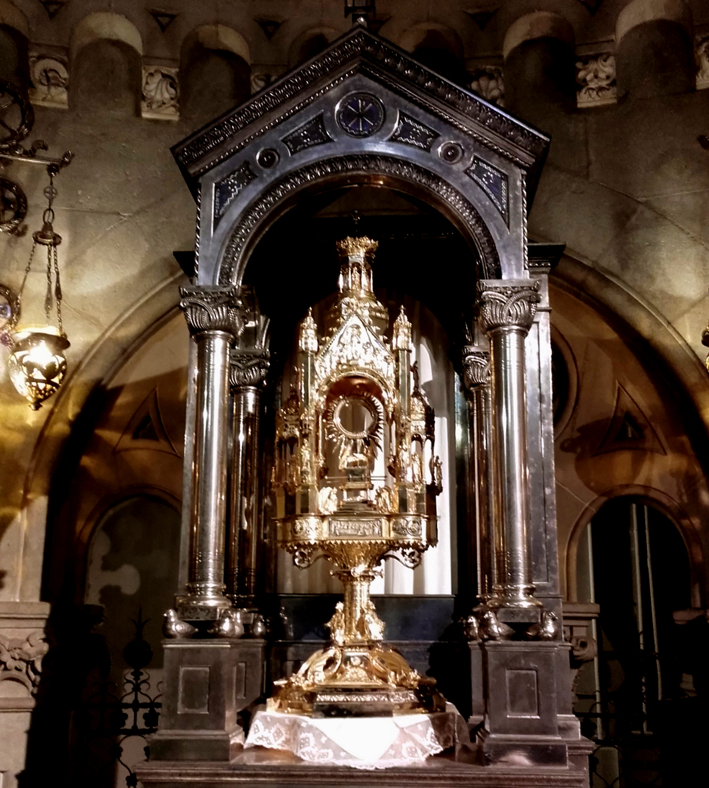

Slide 45
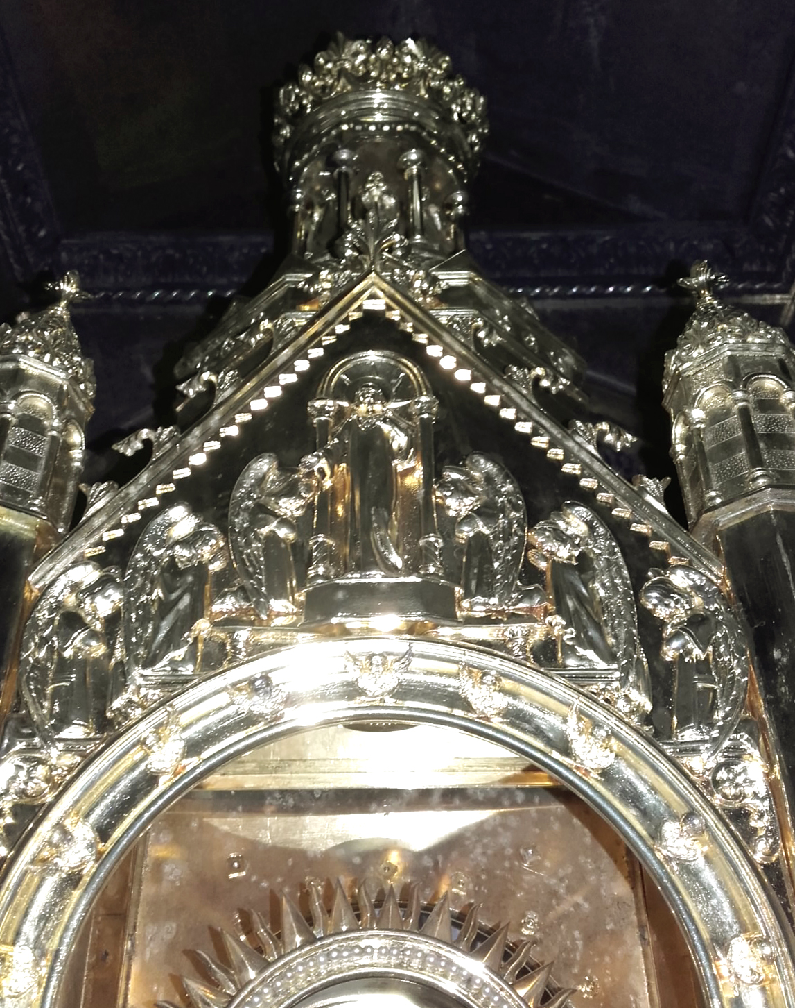

Slide 46
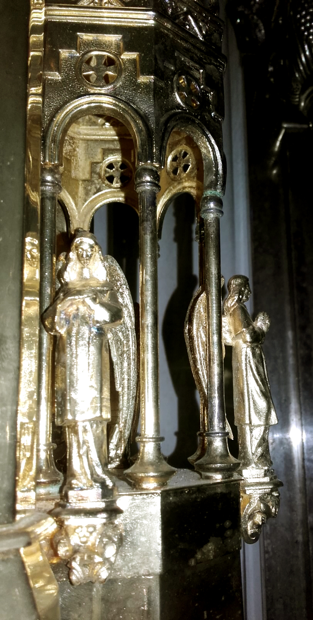

Slide 47
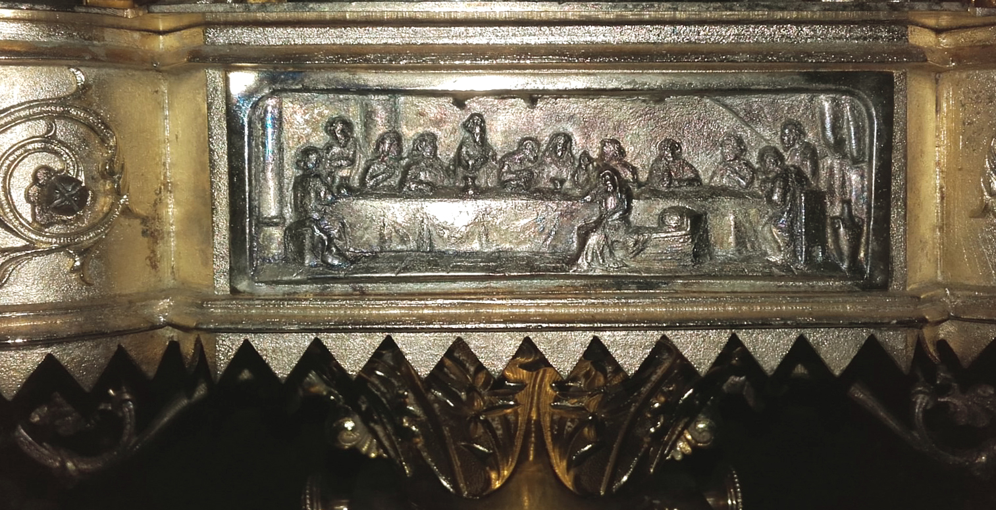

Slide 48

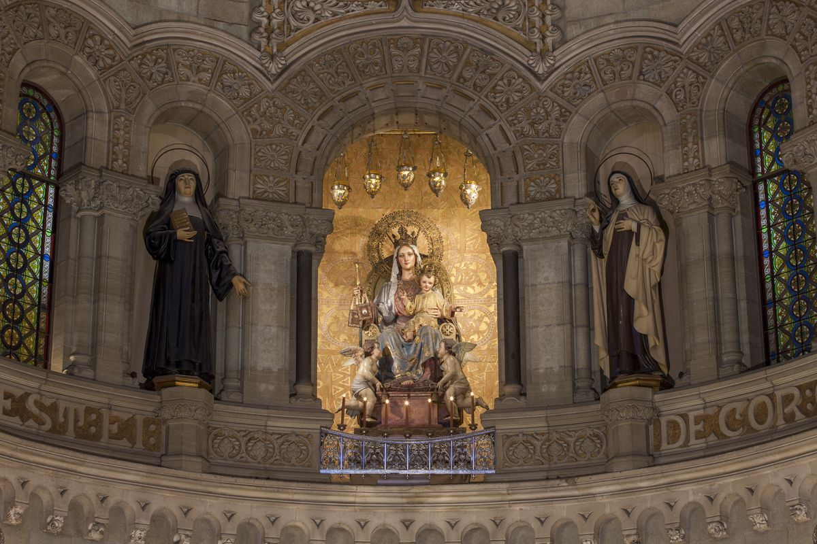
Verge del Carme. J.Homs Donació de les comunitats d’Amèrica,
després de la guerra. Esquerra: Beata Joaquima. Dreta: Sta. Teresa de Jesús

Slide 49

Ornamentació i àngel modernista

Slide 50
LA CÚPULA
Obra de Joan Llimona. Consta de 22 teles pintades, que el mateix artista col·locà l’agost de 1904.

Slide 51


Slide 52

L’aigua que baixa del Carmel. Centre: P. Esteve, M. Joaquima amb gaiató. Meitat: M. Paula

Slide 53

Dreta: El poble cercant l’aigua de la vida. Amunt: carmelita, Gaudí. La senyera. Jaume I

Slide 54

Esquerra: La missió de les Germanes: Atenció malalts i desvalguts; educació. Elies al cim

Slide 55

Inferior esquerra: Ajudant Déu 4 octubre 1904. Joan Llimona

Slide 56

Porta esquerra del Cambril

Slide 57


Slide 58


Slide 59


Slide 60

Capitell del cor. Angelet músic. Al fons, una de les petites tribunes

Slide 61
UN MUSEU
Espai d’art, a les galeries sobre les naus laterals.
Una idea creativa de Gna. Mª Àngels Muro perquè moltes persones vegin i agraeixin als donants.

Slide 62

Donació de Mn. Francesc Camprubí (1916-2000)

Slide 63




Slide 64



Vitrina 1. esquerra
Ornaments litúrgics
Detall repujats:
Mare de Déu i Nen
Símbol Ev. Lluc
Obra de Gna.
M Teresa Robusté

Slide 65

Vitrina 2. esquerra
Ornaments litúrgics

Slide 66


Slide 67

Vitrina 3. esquerra
CREUS, CUSTÒDIES I VASOS SAGRATS

Slide 68


Detall d’alba
Brodada en tul per Mare Paula Delpuig

Slide 69

Vitrina 1. dreta
ÀFRICA

Slide 70

Vitrina 2. dreta
AMÈRICA

Slide 71

Vitrina 3. dreta
ÀSIA

Slide 72
CAPELLA DE SANTA JOAQUIMA
Amb motiu de la canonització
de Sta. Joaquima
l’any 1959, se li dedicà una nova capella.
S´hi trasl·ladà el sarcòfag de l’altar major.
L’any 1983, passà
al Manso Escorial

Slide 73

l
Alts relleus d’alabastre
Escultor:
F. Juventeny

Slide 74

La viuda de Mas amb els sis fills

Slide 75

Fugida a França i troballa de l’aigua

Slide 76
IMATGES DESTRUÏDES
ALS INICIS DE LA GUERRA CIVIL
22 JULIOL 1936

Slide 77



El juliol de l’any 1936, inici de la guerra civil, l’església havia de ser cremada. Gràcies a Déu, se’n salvà. Patí altres danys. Tota la imatgeria fou destrossada, també l’altar major. Amb l’ajut d’operaris fidels de la Casa es pogué evitar la profanació de les sepultures.
Sagrat Cor
Altar lateral
Sant Josep
Altar lateral
Mare de Déu del Carme

Slide 78


S. Miquel dels Sants
Sant Crist de tamany natural.
obsequi de Josep i Joan Llimona

Slide 79

El primer altar
Sta. Teresa de Jesús
Sta. Teresina
de l’Infant Jesús

Slide 80

Des de 1940
Fins a 1954
Noves:
Sta. Teresa i
Mare de Déu del Carme
Beata Joaquima de Vedruna
El primer Sagrari,
daurat
Sarcòfag de la Beata

Slide 81

A la girola es mostra l’antic Sagrari, amb dos àngels semblants als primers

Slide 82
EL VITRALL
DE LA FAÇANA
Al centre el profeta Elies (2 Re) endut al cel
en un carro de foc
i llençant el mantell que recull Eliseu.
A l’esquerra:
L’arcàngel Sant Rafael
Sant Gaietà
A la dreta:
Santa Filomena
Sant Francesc d’Assís

Slide 83

Des del cor

Slide 84

Des de l’exterior

Slide 85
FOTOGRAFIA
ANTONI ANGUERA
Amb aportacions de:
Josep Mª Renom
Arxiu comarcal de Vic
Compendio Centenario 1926
Muntatge:
M Teresa Llach ccv
Vic, maig 2018

